Slide 1

NÚMERO
singular/plural
Notes:
Esta presentación en power point la podrás, de acuerdo con el currículum de cada grupo, trabajar vía cañón, televisión o pizarra digital interactiva. Esperamos que te sea muy útil.

Slide 2
A
L
U
T
I
X
Z
E
A
T
C
N
I
O
O
C
N

Slide 3
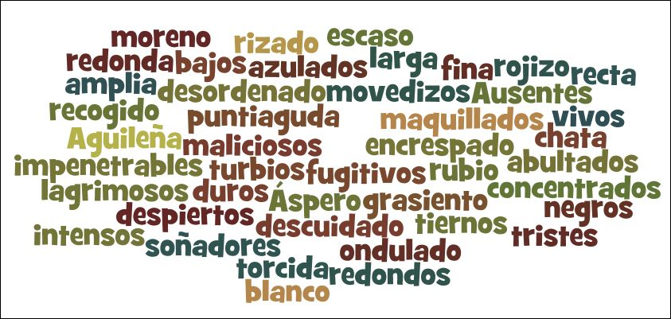

Slide 4
N
Ó
I
C
A
C
I
L
P
X
E
Fuente: Gramática de Español Paso a Paso

Slide 5
Singular/plural de los sustantivos y adjetivos
Palabras terminadas en | Forman plural | Ejemplos
vocales | agregando -s al final | la niña guapa – las niñas guapas la calle agradable – las calles agrabables inmensa metrópoli – inmensas metrópolis el auto antiguo – los autos antiguos el espíritu viajero – los espíritus viajeros
“i” o “u” tónicas | agregando -s o -es al final | el maní – los manís / los maníes el rubí – los rubís / los rubíes

Slide 6
Singular/plural de los sustantivos y adjetivos
Palabras terminadas en | Forman plural | Ejemplos
consonantes | agregando -es al final | la ciudad gris – las ciudades grises el sándwich– los sándwiches el pastel especial – los pasteles especiales el doctor catalán – los doctores catalanes el reloj francés – los relojes franceses la canción principal – las canciones principales
“z” | cambiando z→ c y agregando -es | la raíz – las raíces la nariz – las narices

Slide 7
¡OJO!
1. Las palabras acentuadas cuya sílaba tónica es la última (alemán, autobús) pierden el acento en la formación del plural (alemanes, autobuses).
2. Hay sustantivos que se utilizan más en plural (las tijeras, las gafas). Esa forma se refiere a uno o más objetos.
3. Hay sustantivos que son invariables y a través del artículo identificamos si están en singular o plural (el atlas/los atlas, la crisis/las crisis, el paraguas/los paraguas). Lo mismo se aplica a los días de la semana, a excepción de sábado y domingo: el lunes/los lunes, el martes/los martes etc.

Slide 8
N
Ó
I
C
I
T
E
P
M
O
C
Notes:
Propón a los alumnos una competición. Habrá dos grupos.
Cada grupo contestará las respuestas del quiz sobre el tema en una hoja.
Después de lista la actividad, recoge las hojas y haz la corrección. Gana el grupo que acierte más respuestas.

Slide 9
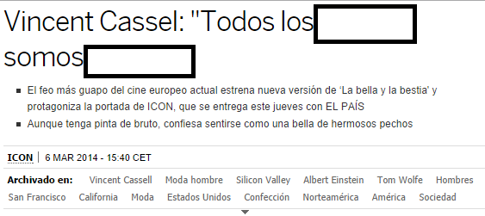
1.
http://elpais.com/elpais/2014/03/05/icon/1394015998_584739.html
El plural de las palabras actor y actriz para llenar los huecos en la frase son...
¿?
Notes:
Respuesta: actor / actrices.

Slide 10
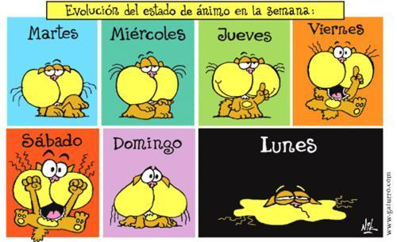
2.
Los días de la semana (excepto sábado y domingo) son sustantivos variables/invariables e identificamos si están en singular o plural a través del artículo/adjetivo.
¿?
Notes:
Respuesta: invariables/artículo

Slide 11

3.
El plural del título de la película es...
¿?
http://precriticas.s3.amazonaws.com/archivos_imagenes_carteles_1_10507.jpg
Notes:
Respuesta: Ciudades sin leyes

Slide 12

4.
http://www.periodistadigital.com/imagenes/2012/06/28/relojep_560x280.jpg
El singular de la palabra subrayada es...
¿?
Notes:
Respuesta: reloj

Slide 13

5.
http://elpais.com/elpais/2014/07/29/media/1406631261_726345.html
Identifica en el anuncio un sustantivo que no sufre variación de número.
¿?
Notes:
Respuesta: gafas.

Slide 14
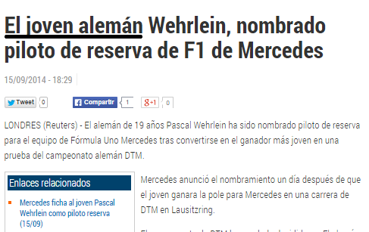
6.
http://www.eleconomista.es/ecomotor/formula-1/noticias/6080407/09/14/El-joven-aleman-Wehrlein-nombrado-piloto-de-reserva-de-F1-de-Mercedes.html
El plural del fragmento subrayado es...
¿?
Notes:
Respuesta: Los jóvenes alemanes

Slide 15
Respuestas
1. actor / actrices
2. invariables/artículo
3. Ciudades sin leyes
4. reloj
5. gafas
6. Los jóvenes alemanes

Slide 16

¡Gracias!

